Slide 1
Сопровождение профессионального самоопределения учащихся в современных условиях социально-экономического развития
ЦПО Самарской области,
Отдел «Центр планирования профессиональной карьеры»
Четверикова Т.Н.

Slide 2
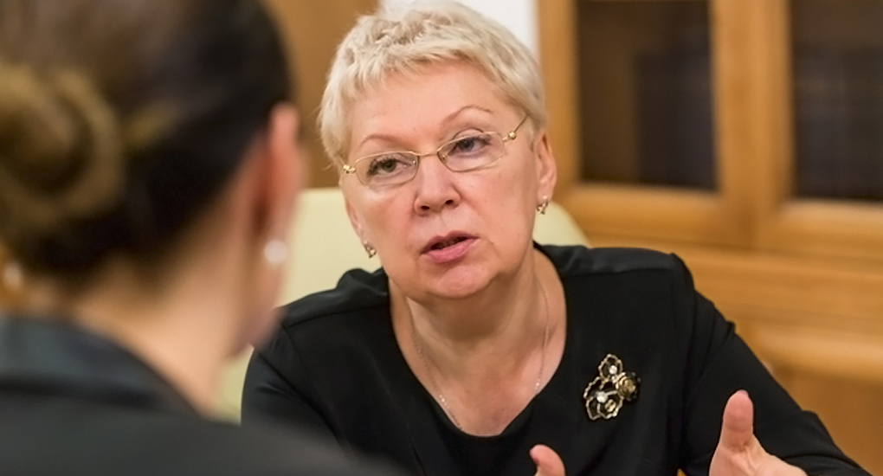
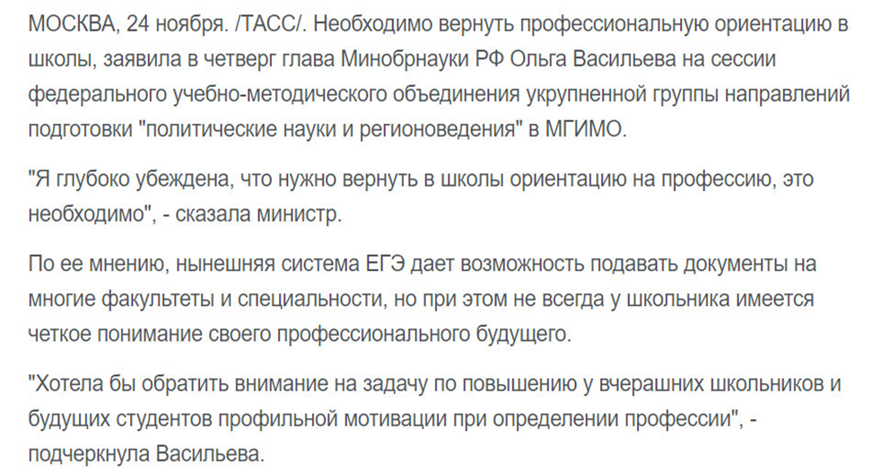

Slide 3
Заседание Госсовета по вопросам совершенствования системы общего образования, 23.12.2015
Стратегия социально-экономического развития Самарской области на период до 2030 года (отдельные задачи)
Федеральные государственные образовательные стандарты дошкольного, начального, основного, среднего общего, среднего профессионального образования
Концепция сопровождения профессионального самоопределения обучающихся в условиях непрерывности образования (ФИРО, 2015)
Стратегия развития системы сопровождения профессионального самоопределения обучающихся в 2015-2020 гг (ФИРО, 2015)
Концепция региональной системы профессиональной ориентации населения на период до 2020 года (протокол № 25 заседания Координационного совета по кадровой политике при Губернаторе Самарской области от 03.06.2014)
Комплекс мер по развитию системы сопровождения профессионального самоопределения обучающихся региональной системы образования до 2020 года (приказ министерства образования и науки Самарской области от 10.12.2015 № 479-од)
Комплекс мер по созданию условий для развития и самореализации учащихся в процессе воспитания и обучения на 2016 - 2020 годы, утвержден Заместителем Председателя Правительства Российской Федерации О.Ю. Голодец 27 июня 2016 г. за № 4455п-П8

Slide 4
Стратегия социально-экономического развития Самарской области
на период до 2030 года (отдельные задачи)
- Сбережение населения и инвестиции в человека (демографическое развитие, здоровый образ жизни, модернизация системы здравоохранения и образовательного пространства, развитие культурного потенциала); - Повышение благосостояния и комфортная среда для жизни населения» (уровень жизни и социальная защита населения, жилищно-коммунальная сфера, экология); - Развитие базовых кластеров Самарской области: автомобильного, аэрокосмического, нефтедобычи и нефтепереработки, химического - Развитие перспективных кластеров Самарской области: агроиндустриального, транспортно-логистического, туристско-рекреационного, медико-фармацевтического; - Развитие других секторов, отраслей и видов производств: энергетика, строительство, коммунальное хозяйство, рециклинг и управление отходами и др.

Slide 5
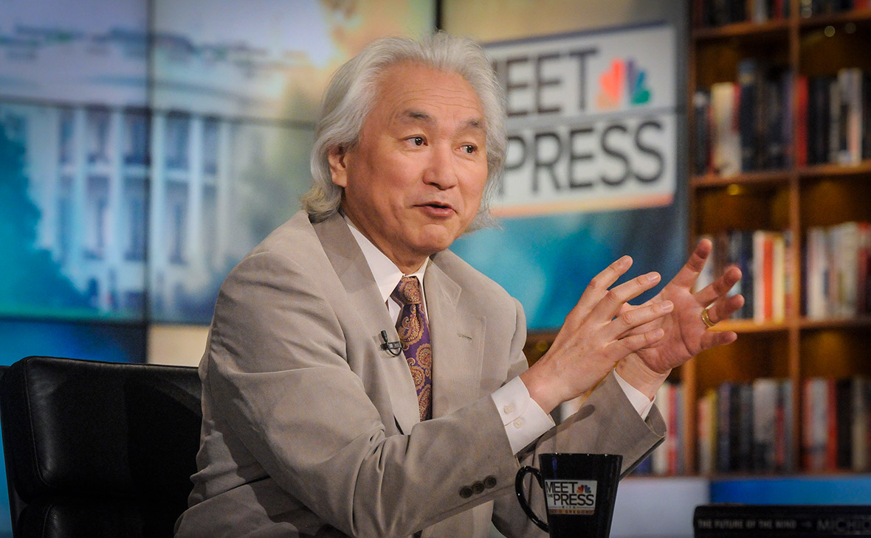
Митио Каку: «Бесполезные посреднические профессии отомрут»
Томас Фрей: «2 миллиарда рабочих мест исчезнут к 2030 году» (это примерно половина всех рабочих мест на планете)

Slide 6
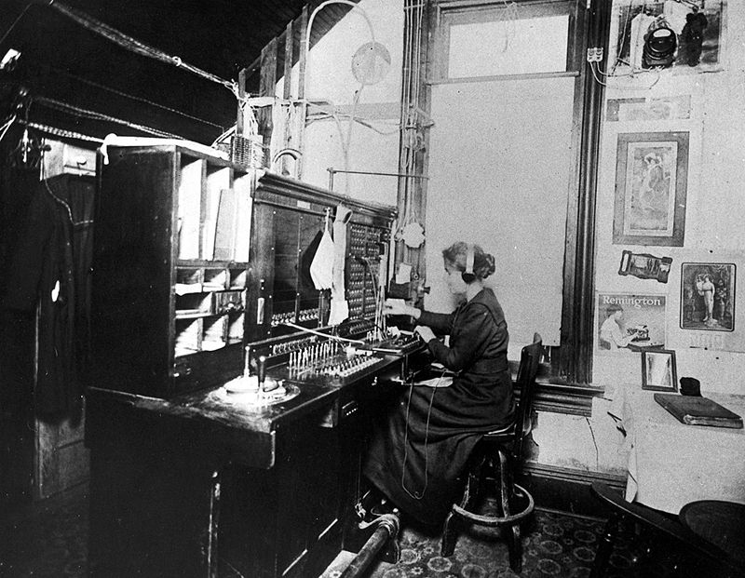
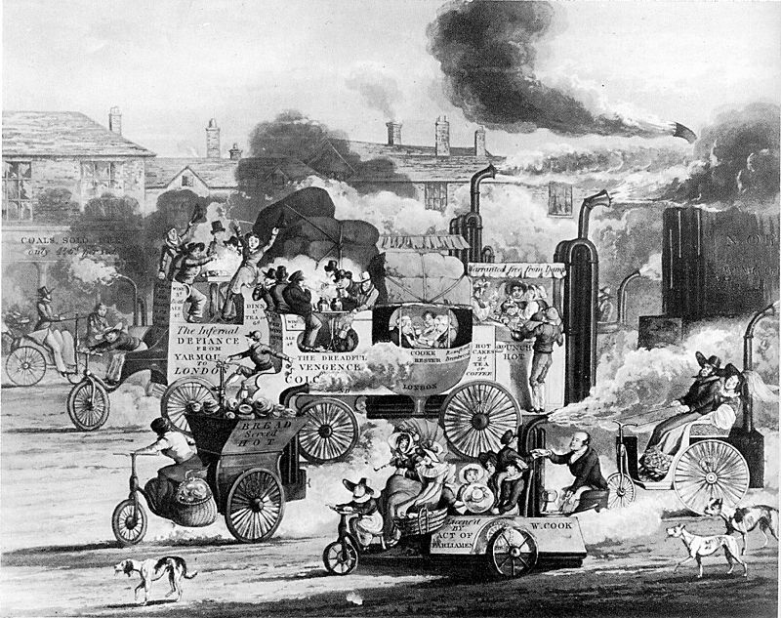
Художник XIX века выражает обеспокоенность по поводу ситуации на дорогах. В XXI веке с трафиком разбираются компьютеры
В начале XX века эта девушка работала
с самыми передовыми технологиями, теперь её профессия далеко в прошлом.
XXI век меняет всё ещё быстрее.

Slide 7
50% учащихся не связывают выбор профессионального будущего со своими реальными возможностями и потребностями рынка труда
68% школьников не имеют представлений о научных основах выбора профессии
46% респондентов ориентированы в выборе профессии на поддержку со стороны взрослых
Оценка кадровой ситуации*
44% не обеспечены сведениями о возможностях продолжения образования
* По данным Института образования НИУ ВШЭ

Slide 8
Профессиональное самоопределение – процесс сознательного и самостоятельного выбора человеком своего профессионального пути. Характеризует процесс поиска и приобретения профессии, осуществляется в результате анализа своих способностей, возможностей в соотнесении с требованиями профессии.
(Справочное издание, автор-составитель Н.И. Конюхов, 1992 г.)
Профессиональное самоопределение – процесс и результат формирования у подростка готовности самостоятельно планировать и реализовывать перспективы персонального образовательно-профессионального маршрута, обнаруживать внутренние и внешние проблемы, пользоваться ресурсами помощи и защиты в обнаружении и преодолении «пределов» (ограничителей свободы выбора)
(Родичев Н.Ф., ИСМО РАО)
Профессиональная ориентация – это комплекс специальных мер содействия человеку в профессиональном самоопределении и выборе оптимального вида занятости с учетом его потребностей, возможностей и социально - экономической ситуации на рынке труда.
Направления профессиональной ориентации:
профессиональное информирование;
профессиональное консультирование;
профессиональный подбор;
профессиональный отбор;
профессиональная, производственная и социальная адаптация на рабочем месте.
(Постановление Минтруда РФ от 27.09.1996 г.
№ 1 Об утверждении Положения о профессиональной ориентации и психологической поддержке населения в Российской Федерации)

Slide 9
Смысловое пространство понятий «профессиональная ориентация» и «сопровождение профессионального самоопределения»*
Критерий | Профориентация | СПС
Цель | Программирование профессионального выбора оптанта | Формирование субъекта выбора
Роль обучающегося (оптанта) | Обучающийся – объект профориентационной работы | Обучающийся – субъект профессионального самоопределения
Протяженность | Ограничена периодом оптации (профессионального выбора) | Имеет непрерывный характер от дошкольного детства и до конца жизни
Заказчики | Представители экономической сферы (работодатели) | Человек (обучающийся и его семья)
Провайдеры | Организации профессионального и высшего образования | Организации дошкольного, общего и дополнительного образования
Способ оформления работы | Планы мероприятий | Образовательные программы

Slide 10
Функциональные пространства профессиональной ориентации и сопровождения профессионального самоопределения*
«Зоны ответственности» | Функциональные компоненты
Профессиональная ориентация | - Профессиональное информирование - Профессиональная пропаганда («реклама профессий») - Профотбор и профподбор
Профессиональная ориентация и сопровождение профессионального самоопределения (совместно) | - Профессиональная диагностика - Профессиональное консультирование
Сопровождение профессионального самоопределения | - Формирование и развитие «профориентационно значимых компетенций» - Профессиональная идентификация и первичная профессиональная адаптация (на этапе профессионального образования)
*Кондратьева О.Г., Сергеев И.С. Профессиональная ориентация и сопровождение профессионального самоопределения: иллюзия тождества

Slide 11
ПРОФОРИЕНТАЦИОННО ЗНАЧИМЫЕ КОМПЕТЕНЦИИ:
ориентироваться в мире профессиональной информации;
проектировать и планировать собственный профессионально-образовательный маршрут;
оценивать степень успешности прохождения профессиональных проб;
совершать обоснованный выбор на основе перебора альтернатив;
принимать решение и воплощать его в жизнь, преодолевая возможные трудности;
продвигаться в собственном профессиональном развитии и т.д.

Slide 12
ОСНОВНЫЕ ЗАДАЧИ И ВЕДУЩИЕ СРЕДСТВА СОПРОВОЖДЕНИЯ ПРОФЕССИОНАЛЬНОГО САМООПРЕДЕЛЕНИЯ ОБУЧАЮЩИХСЯ ПО СТУПЕНЯМ ОБРАЗОВАНИЯ (1)

Slide 13
ОСНОВНЫЕ ЗАДАЧИ И ВЕДУЩИЕ СРЕДСТВА СОПРОВОЖДЕНИЯ ПРОФЕССИОНАЛЬНОГО САМООПРЕДЕЛЕНИЯ ОБУЧАЮЩИХСЯ ПО СТУПЕНЯМ ОБРАЗОВАНИЯ (2)

Slide 14
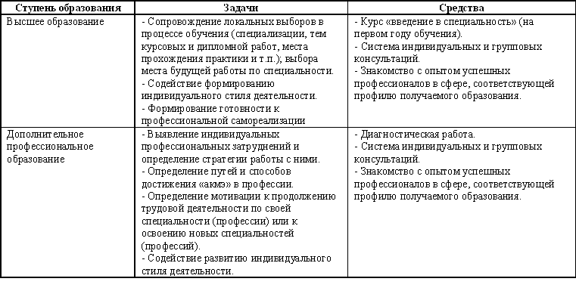
ОСНОВНЫЕ ЗАДАЧИ И ВЕДУЩИЕ СРЕДСТВА СОПРОВОЖДЕНИЯ ПРОФЕССИОНАЛЬНОГО САМООПРЕДЕЛЕНИЯ ОБУЧАЮЩИХСЯ ПО СТУПЕНЯМ ОБРАЗОВАНИЯ (3)
Концепция СПС в условиях непрерывности образования. ФИРО, 2015

Slide 15
Эффективные формы и методы
Активизация профессионального самоопределения
Эмоциональное воздействие при помощи яркой, необычной информации
Применение способов логической аргументации при проектировании конкретных версий продолжения образования
Использование интриги сюжетной линии, использование биографических примеров
Акцентирование внимания на ценностно-смысловых проблемах, незавершенность действия

Slide 16
Формы работы
АГИТБРИГАДА
АКЦИЯ
БИЗНЕС-ИНКУБАТОР
ВОРКШОП
ВСТРЕЧА С ПРОФЕССИОНАЛОМ
ВЫСТАВКА
ДЕЛОВАЯ ИГРА
ДЕНЬ ОТКРЫТЫХ ДВЕРЕЙ
ДИАГНОСТИКА
ДИСКУССИОННАЯ ПЛОЩАДКА
ДОСКА ОБЪЯВЛЕНИЙ
ЗАЩИТА
ИМИТАЦИОННАЯ ИГРА
КАРТОЧНЫЕ ИГРЫ
КЕЙС
КОММУНИКАТИВНАЯ ПЛОЩАДКА
КОНКУРС
КОНСУЛЬТИРОВАНИЕ
КРАШ-ТЕСТ
ЛАГЕРЬ
ЛЕКЦИЯ
ЛИЧНЫЙ ПРОФЕССИОНАЛЬНЫЙ ПЛАН
МАСТЕР-КЛАСС
НАГЛЯДНЫЕ МАТЕРИАЛЫ
НАСТАВНИЧЕСТВО
НЕТВОРКИНГ-СЕССИЯ
ОЛИМПИАДА
ПЕЧА-КУЧА
ПОДДЕРЖКА
ПОРТФОЛИО
ПРЕЗЕНТАЦИЯ КОНТЕКСТА
ПРОЕКТ
ПРОИЗВОДСТВЕННАЯ ПРАКТИКА
ПРОИЗВОДСТВЕННОЕ ОБУЧЕНИЕ
ПРОФЕССИОНАЛЬНАЯ ПРОБА
ПРОФЕССИОНАЛЬНОЕ ПРОСВЕЩЕНИЕ
РЕЙТИНГ
РАБОЧАЯ ТЕТРАДЬ
РОЛЕВАЯ ИГРА
САМООЦЕНКА
СЕАНС ИНФОРМАЦИИ
СОПРОВОЖДЕНИЕ
СОРЕВНОВАНИЯ
СТАЖИРОВКА
ТРЕНИНГ
ТРУДОВЫЕ БРИГАДЫ, ОТРЯДЫ
УЧЕБНАЯ ФИРМА
ФЕСТИВАЛЬ
ЧЕМПИОНАТ
ЭКСКУРСИЯ
ЭКСПЕДИЦИЯ
ЯРМАРКА ВАКАНСИЙ
ЯРМАРКА УЧЕБНЫХ МЕСТ
……….

Slide 17
Интернет-ресурсы

Slide 18
Спасибо за внимание!
Четверикова Татьяна Николаевна,
руководитель отдела
«Центр планирования профессиональной карьеры»
ЦПО Самарской области
Тел. (846) 3340492, 33402047 (факс),
E-mail: cppk@cposo.ru
Сайт: www.cposo.ru
Самара. 13 декабря 2017

